Slide 1

使命带动生命
主日信息：
112017
高為超 牧師
《徒》26章19节

Slide 2
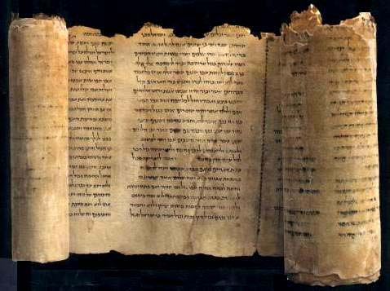
《使徒行传》26：19-20
“亚基帕王阿，我故此没有违背那从天上来的异象。先在大马色，后在耶路撒冷，和犹太全地，以及外邦，劝勉他们应当悔改归向神，行事与悔改的心相称。”

Slide 3
一、异象来自天上（徒9:3 -6）
扫罗行路，将到大马色，忽然从天上发光，四面照着他。他就仆倒在地，听见有声音对他说：“扫罗，扫罗，你为什么逼迫我。”他说：“主阿，你是谁？”主说：“我就是你所逼迫的耶稣”。“起来！进城去，你所当作的事，必有人告诉你。”
与以上内容相同的章节（徒22：6-16、徒26：12-18），都是保罗亲自做的见证。

Slide 4
二、异象产生使命
（徒22：21）主向我说：“你去吧。我要差你远远地往外邦人那里去。”
（徒26：18）“我差你到他们那里去，要叫他们的眼睛得开，从黑暗中归向光明，从撒但权下归向神。又因信我，得蒙赦罪，和一切成圣的人同得基业。”

Slide 5
四、使命带动生命
1、使命的艰巨性（徒22：21）主向我说：“你去吧。我要差你远远地往外邦人那里去。”福音临天下。

Slide 6
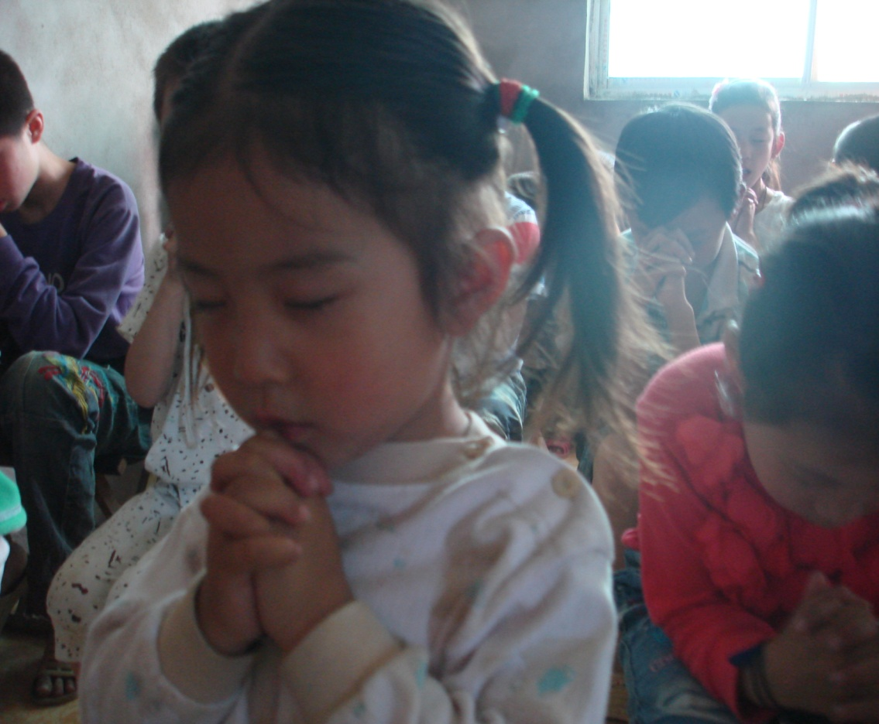
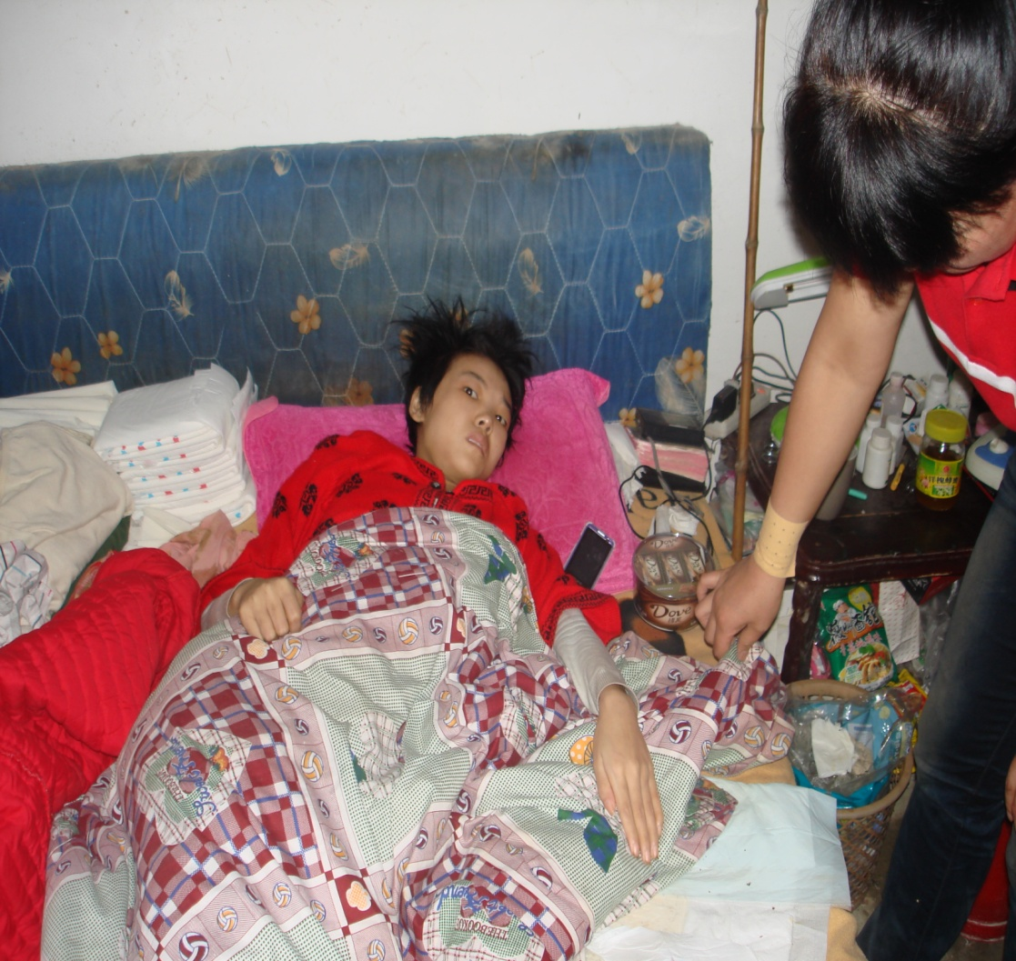
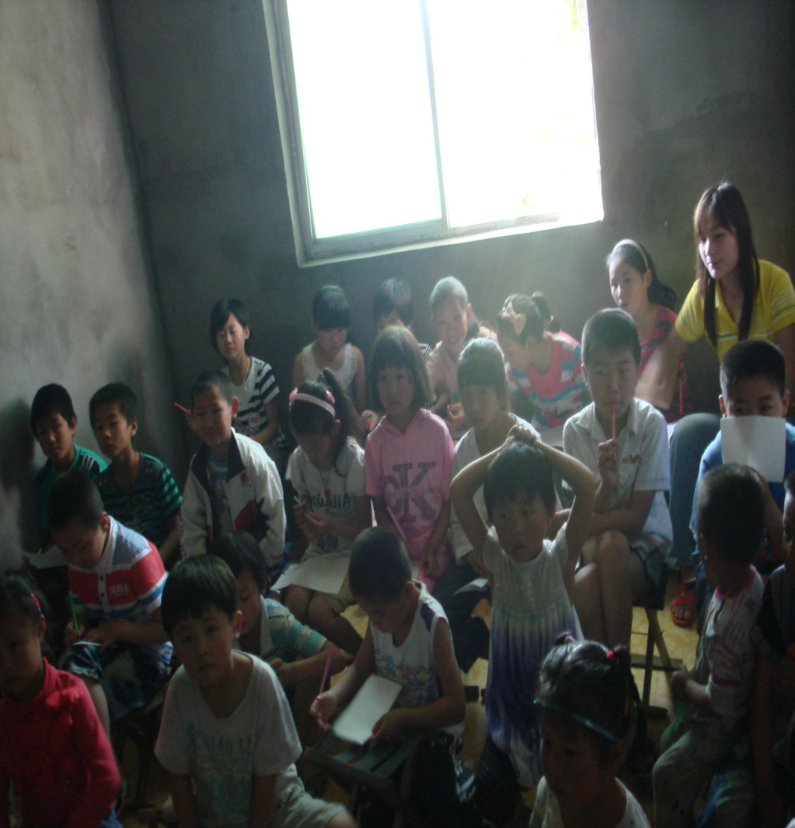

2、使命的重要性（徒26：18）“我差你到他们那里去，要叫他们的眼睛得开，从黑暗中归向光明，从撒但权下归向神。又因信我，得蒙赦罪，和一切
成圣的人同得基业。”
福音本是神的大能。

Slide 7
3、使命的执着性
（徒26：19）“亚基帕王阿，我故此没有违背那从天上来的异象。”
提后4:7 “那美好的仗我已经打过了。当跑的路我已经跑尽了。所信的道我已经守住了。”福音使命乃是一生的坚持。
今天的生活是昨天抉择的结果，今天的选择是明天结果的原因。

Slide 8
4、使命的目标性（徒26：16）“你起来站着，我特意向你显现，要派你作执事作见证，将你所看见的事，和我将要指示你的事，证明出来。”见证主，也是自我生命的流露——活着就当是基督福音的荣美见证。

Slide 9
5、使命的长远性（徒26：20）“先在大马色，后在耶路撒冷，和犹太全地，以及外邦，劝勉他们应当悔改归向神，行事与悔改的心相称。”福音使命持续一生。
使命超越地域、使命超越时空、使命无疆界！

Slide 10
五、生命在使命的过程中长进
保罗在使命中，品格被塑造，信心被提升，生命在成长。
虽然因为马可的问题，巴拿巴和保罗：“二人起了争论，甚至彼此分开。巴拿巴带着马可，坐船往居比路去”（徒15:39 ）。
但后来在《提摩太后书》4:11 节，保罗写道：“独有路加在我这里。你来的时候要把马可带来。因为他在传道的事上于我有益处。（传道或作服事我）
保罗在《哥林多后书》11:5 曾写道：“但我想，我一点不在那些最大的使徒以下。”
但在保罗就要为主浇奠之前，他却说：”在罪人中我是个罪魁。然而我蒙了怜悯，是因耶稣基督要在我这罪魁身上，显明他一切的忍耐，给后来信祂得永生的人作榜样。“（提前1:15 ）

